Slide 1











KHOA HỌC
LỚP 5

Slide 2











Tuần trước chúng ta đã học bài gì?
Tuần trước chúng ta đã học bài "Vệ sinh tuổi dậy thì".

Slide 3


Tuyệt đối không sử dụng chất gây nghiện; không xem các phim ảnh hoặc sách báo không lành mạnh.
Cần ăn uống đủ chất, tăng cường luyện tập thể dục thể thao, vui chơi giải trí lành mạnh.
Chúng ta nên và không nên làm gì để bảo vệ sức khỏe về thể chất và tinh thần tuổi dậy thì?
Những việc nên làm để giữ vệ sinh cơ thể ở tuổi dậy thì là gì?
Đặc biệt phải thay quần áo lót, rửa bộ phận sinh dục ngoài bằng nước sạch và xà phòng tắm hàng ngày.
Cần vệ sinh thân thể sạch sẽ, thường xuyên tắm giặt, gội đầu và thay quần áo.

Slide 4

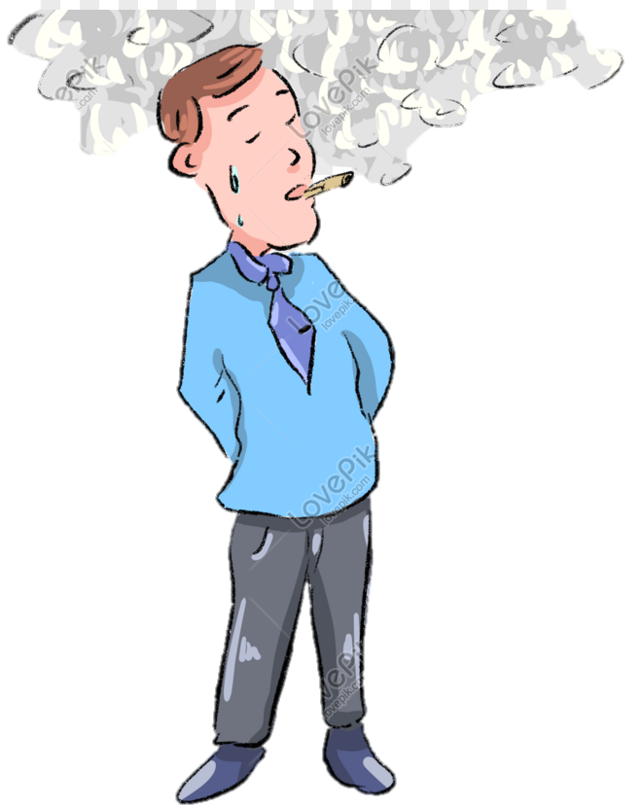
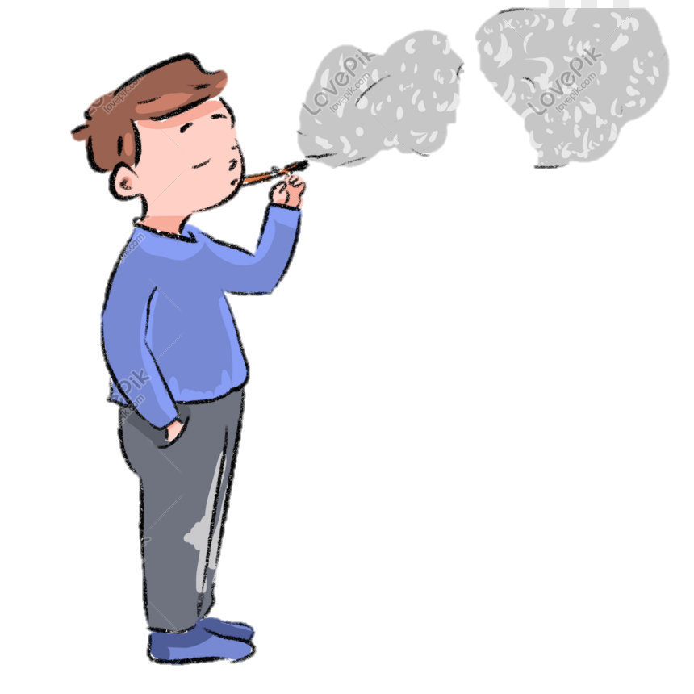
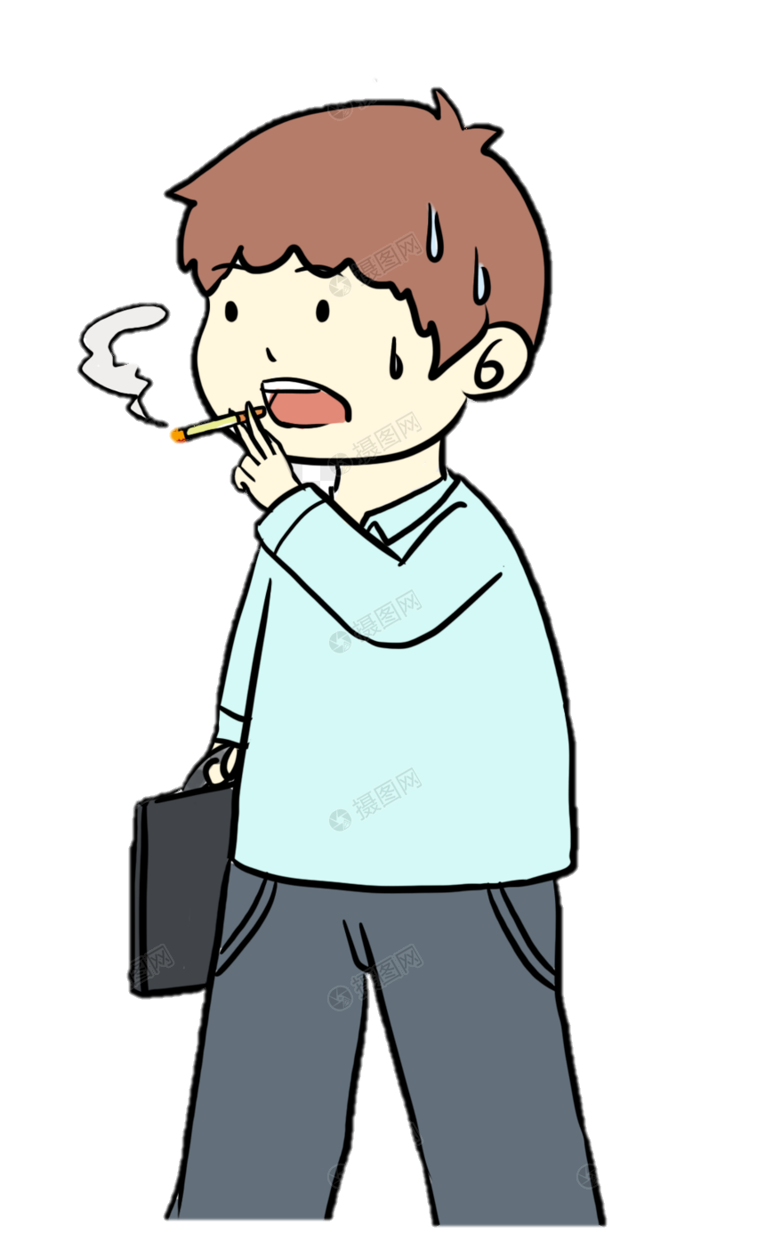
Họ đang hút thuốc lá à?
Như vậy có hại không nhỉ?

Slide 5
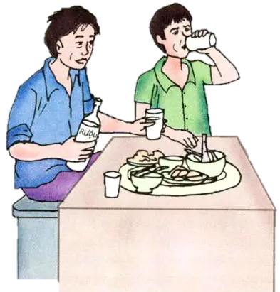
Họ đang uống rượu, bia à?
Như vậy có hại không nhỉ?

Slide 6
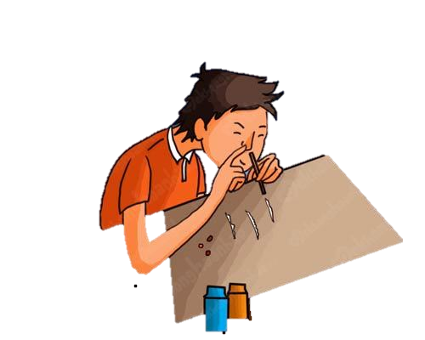
A! Chú cảnh sát đến rồi.
Hay chúng ta báo cảnh sát?
Vậy có nguy hiểm gì không?
Hình như là sử dụng ma túy.
Người đó đang làm gì vậy?
Mình đã gọi 113.

Slide 7


Chú cảnh sát ơi, những việc như hút thuốc, uống rượu bia, sử dụng may túy có hại không ạ?
Những việc đó đều có hại nha cháu.
Để hiểu rõ hơn, chúng ta cùng vào bài học hôm nay nhé!
Vì sao vậy ạ?

Slide 8




Trường Tiểu học Ngọc Lâm
Khoa học
THỰC HÀNH: NÓI "KHÔNG!" ĐỐI VỚI CÁC CHẤT GÂY NGHIỆN
GV: Đỗ Thị Kiều Hoa
Lớp 5A5

Slide 9
Hãy hoàn thành bảng sau
 | Tác hại của thuốc lá | Tác hại của rượu bia | Tác hại của ma túy
Đối với người sử dụng
Đối với người xung quanh

Slide 10



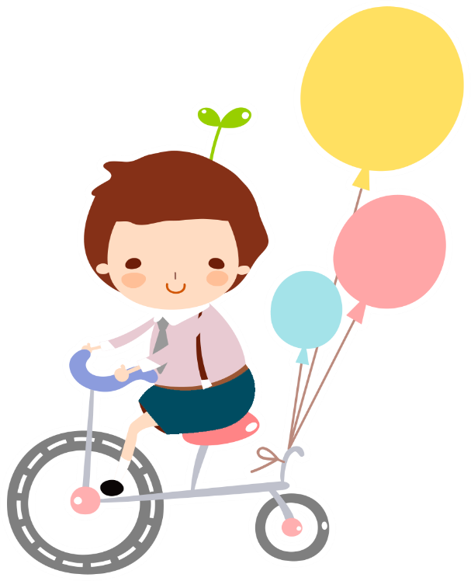
TÁC HẠI CỦA THUỐC LÁ

Slide 11





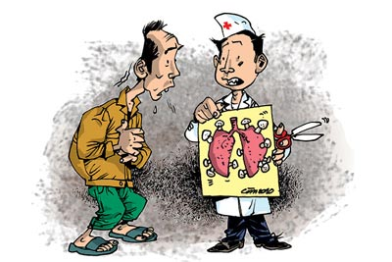
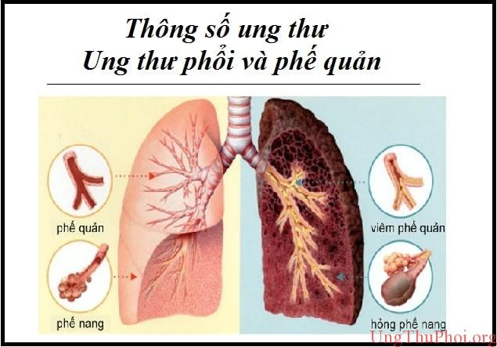
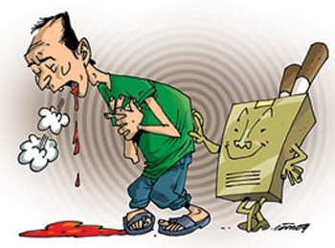
- Khói thuốc lá chứa rất nhiều chất độc, có thể gây ra nhiều căn bệnh như ung thư phổi, các bệnh về đường hô hấp và tim mạch,...
- Khói thuốc lá làm hơi thở hôi, răng ố vàng, môi thâm, da sớm bị nhăn,...
Vì làm cho người hút thuốc phụ thuộc vào thuốc lá, dẫn đến nghiện.
Vì sao thuốc lá gọi là chất gây nghiện vậy ạ?
Vậy có hại cho sức khỏe của người hút không ạ?

Slide 12


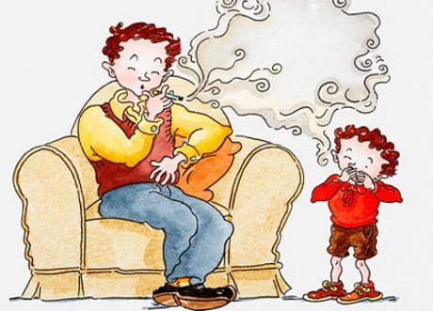
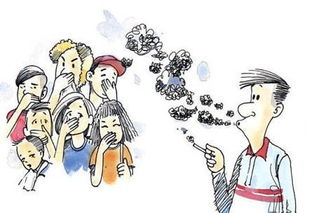
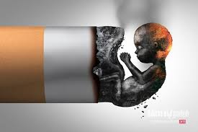
- Trẻ em sống trong môi trường có khói thuốc lá dễ mắc các bệnh nhiễm khuẩn đường hô hấp, viêm tai giữa.
- Những người không hút thuốc lá nhưng hít phải khói thuốc lá cũng dẫn đến bị các bệnh như người hút thuốc lá.
- Sống gần người hút thuốc lá, trẻ em dễ bắt chước và dễ trở thành nghiện thuốc lá .
Vậy có hại đến sức khỏe của những người xung quanh không ạ?

Slide 13
Hãy hoàn thành bảng sau
 | Tác hại của thuốc lá | Tác hại của rượu bia | Tác hại của ma túy
Đối với người sử dụng
Đối với người xung quanh
- Khói thuốc lá chứa rất nhiều chất độc, có thể gây ra nhiều căn bệnh như ung thư phổi, các bệnh về đường hô hấp và tim mạch,...
- Khói thuốc lá làm hơi thở hôi, răng ố vàng, môi thâm, da sớm bị nhăn,...
- Những người không hút thuốc lá nhưng hít phải khói thuốc lá cũng dẫn đến bị các bệnh như người hút thuốc lá.
- Trẻ em sống trong môi trường có khói thuốc lá dễ mắc các bệnh nhiễm khuẩn đường hô hấp, viêm tai giữa.
- Sống gần người hút thuốc lá, trẻ em dễ bắt chước và dễ trở thành nghiện thuốc lá .

Slide 14

TÁC HẠI CỦA RƯỢU, BIA

Slide 15


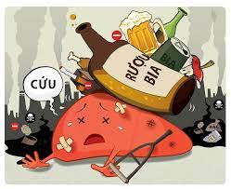
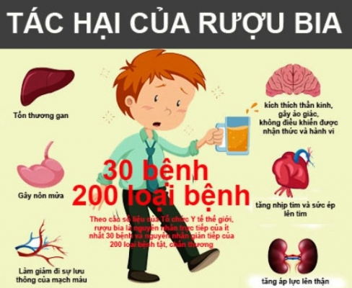
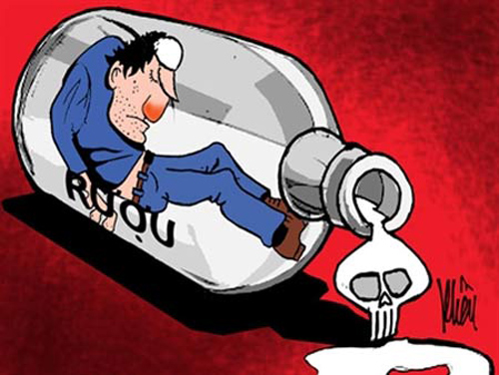
- Người say rượu, bia thường bê tha, quần áo xộc xệch, mặt đỏ, dáng đi loạng choạng, nói lảm nhảm, ói mửa, bất tỉnh,...
- Rượu, bia có thể gây ra các căn bệnh về đường tiêu hóa, tim mạch và thần kinh,...
Vì làm cho người uống phụ thuộc vào rượu, bia, dẫn đến nghiện.
Vậy có hại cho sức khỏe, nhân cách của người nghiện rượu, bia không ạ?
Vì sao rượu, bia gọi là chất gây nghiện vậy ạ?

Slide 16
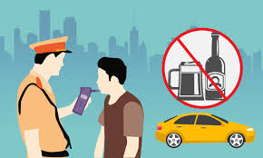
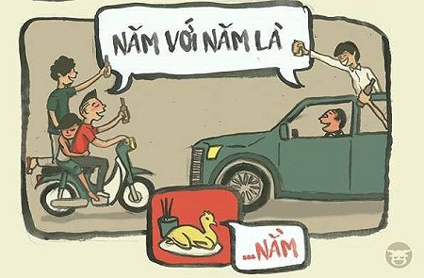


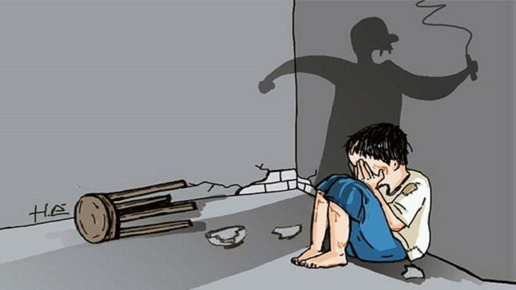
- Người say rượu, bia hay gây sự, đánh lộn, có thể gây tai nạn giao thông, vi phạm pháp luật,...
Vậy có ảnh hưởng đến những người xung quanh không ạ?

Slide 17
Hãy hoàn thành bảng sau
 | Tác hại của rượu bia | Tác hại của ma túy
Đối với người sử dụng
Đối với người xung quanh
- Rượu, bia có thể gây ra các căn bệnh về đường tiêu hóa, tim mạch và thần kinh,...
- Người say rượu, bia thường bê tha, quần áo xộc xệch, mặt đỏ, dáng đi loạng choạng, nói lảm nhảm, ói mửa, bất tỉnh,...
- Người say rượu, bia hay gây sự, đánh lộn, có thể gây tai nạn giao thông, vi phạm pháp luật,...

Slide 18

TÁC HẠI CỦA MA TÚY

Slide 19

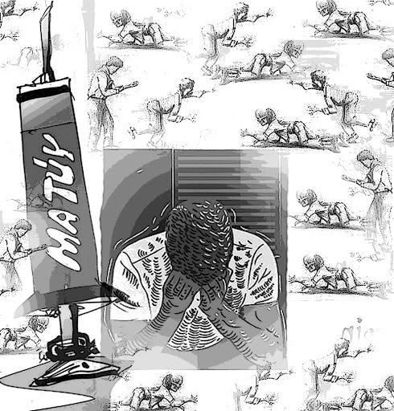
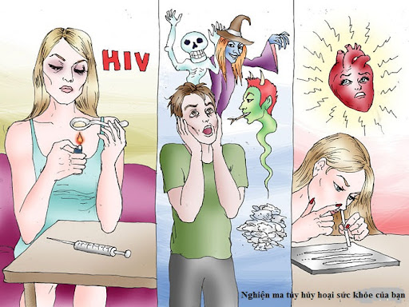


- Sức khỏe của người nghiện bị hủy hoại; mất khả năng lao động, học tập; hệ thần kinh bị tổn hại. Tiêm chích ma túy dễ bị lây nhiễm HIV, nếu quá liều có thể bị chết.
- Khi lên cơn nghiện, không làm chủ được bản thân, người nghiện có thể làm bất cứ việc gì kể cả ăn cắp, cướp của, giết người để có tiền mua ma túy.
Ma túy là chất gây nghiện, có loại chỉ cần thử một lần đã nghiện. Người đã nghiện ma túy rất khó cai nghiện.
Vậy có hại cho sức khỏe, nhân cách của người nghiện ma túy không ạ?
Ma túy là gì vậy ạ?

Slide 20
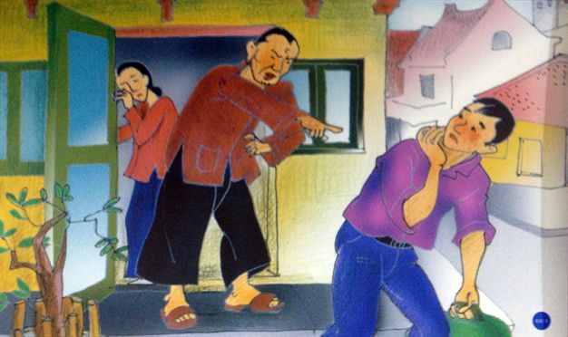
- Gia đình có người nghiện thường bất hòa, con cái bị bỏ rơi, kinh tế bị sa sút,...
- Trật tự an toàn xã hội bị ảnh hưởng, các tội phạm gia tăng,...
Vậy có ảnh hưởng đến những người xung quanh không ạ?

Slide 21
Hãy hoàn thành bảng sau
 | Tác hại của ma túy
Đối với người sử dụng
Đối với người xung quanh
- Sức khỏe của người nghiện bị hủy hoại; mất khả năng lao động, học tập; hệ thần kinh bị tổn hại. Tiêm chích ma túy dễ bị lây nhiễm HIV, nếu quá liều có thể bị chết.
- Khi lên cơn nghiện, không làm chủ được bản thân, người nghiện có thể làm bất cứ việc gì kể cả ăn cắp, cướp của, giết người để có tiền mua ma túy.
- Gia đình có người nghiện thường bất hòa, con cái bị bỏ rơi, kinh tế bị sa sút,...
- Trật tự an toàn xã hội bị ảnh hưởng, các tội phạm gia tăng,...

Slide 22



Slide 23


KẾT LUẬN
Rượu, bia, thuốc lá, ma túy đều là những chất gây nghiện. Riêng ma túy là chất gây nghiện bị nhà nước cấm. Vì vậy sử dụng, buôn bán, vận chuyển ma túy đều là những việc làm vi phạm pháp luật.
Các chất gây nghiện đều gây hại cho sức khỏe của người sử dụng và những người xung quanh; làm tiêu hao tiền của của bản thân, gia đình; làm mất trật tự an ninh xã hội.

Slide 24





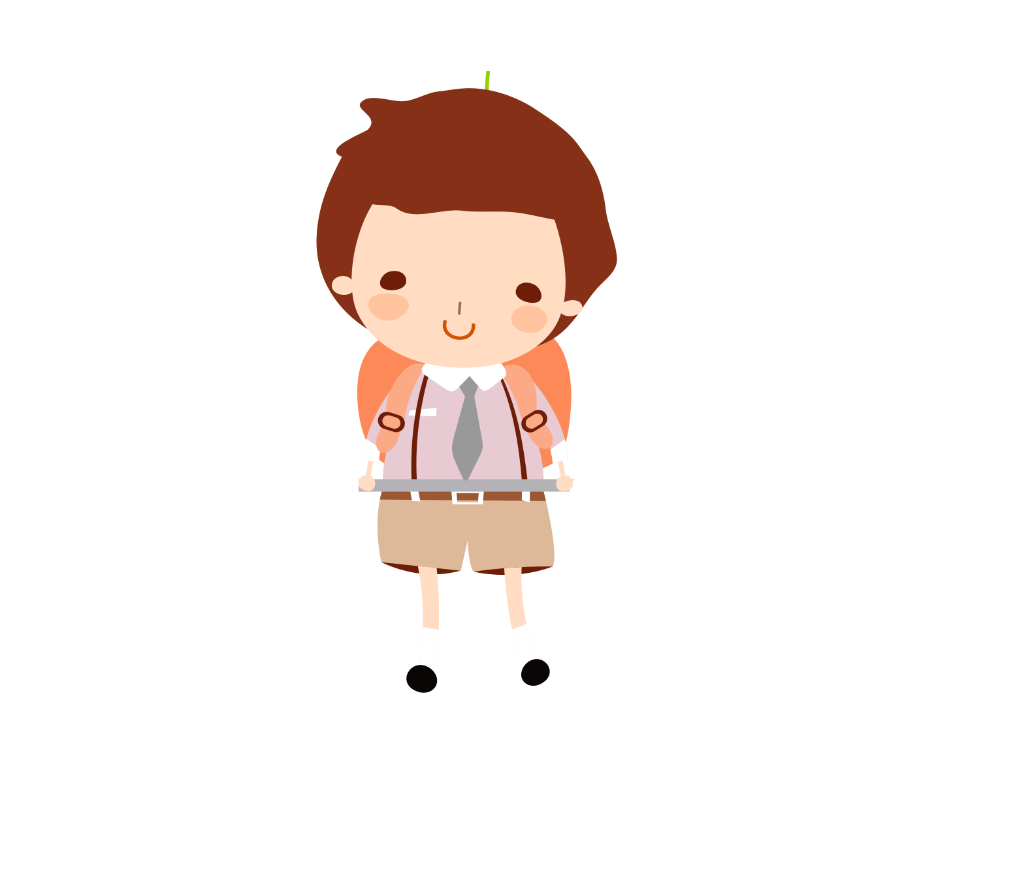
AI NHANH? AI ĐÚNG?
Click vào chú cảnh sát để qua slide mới
Notes:
Click vào chú cảnh sát để qua slide mới

Slide 25


THUỐC LÁ
Hãy chọn câu trả lời đúng nhất:
Hiện đáp án khi click vào hình nữ cảnh sát.
1. Khói thuốc lá có thể gây ra bệnh nào?
A. Bệnh về tim mạch.
B. Ung thư phổi.
C. Huyết áp cao.
D. Viêm phế quản.
E. Bệnh về tim mạch, huyết áp; ung thư phổi, viêm phế quản.

Slide 26
THUỐC LÁ
Hiện đáp án khi click vào hình nữ cảnh sát.
2. Khói thuốc lá gây hại cho người hút như thế nào?
A. Da sớm bị nhăn.
B. Hơi thở hôi.
C. Răng ố vàng
D. Hơi thở hôi, răng ố vàng, môi thâm, da sớm bị nhăn.
E. Môi thâm.

Slide 27
THUỐC LÁ
3. Hút thuốc lá ảnh hưởng đến người xung quanh như thế nào?
Hiện đáp án khi click vào hình nữ cảnh sát.
A. Người hít phải khói thuốc lá cũng dễ bị mắc các bệnh như người hút thuốc lá.
B. Trẻ em sống trong môi trường có khói thuốc lá dễ mắc các bệnh nhiễm khuẩn đường hô hấp, viêm tai giữa.
C. Sống gần người hút thuốc lá, trẻ em dễ bắt chước và trở thành người nghiện thuốc lá.
D. Tất cả các ý trên.

Slide 28
THUỐC LÁ
Hãy chọn câu trả lời đúng nhất:
Hiện đáp án khi click vào hình nữ cảnh sát.
4. Bạn có thể làm gì để giúp bố (hoặc người thân) không hút thuốc lá trong nhà hoặc cai thuốc lá?
A. Nói với bố (hoặc người thân) về tác hại của việc hít khói thuốc lá do người khác hút.
Quay về slide trò chơi khi click hình còn lại
B. Cất gạt tàn thuốc lá của bố (hoặc người thân).
C. Nói với bố (hoặc người thân) là hút thuốc lá có hại cho sức khỏe.
D. Nói với bố (hoặc người thân) về tác hại thuốc lá đối với bản thân người hút và với những người xung quanh.

Slide 29
RƯỢU BIA
Hãy chọn câu trả lời đúng nhất:
Hiện đáp án khi click vào hình nữ cảnh sát.
1. Rượu, bia là những chất gì?
A. Kích thích.
B. Gây nghiện.
C. Vừa kích thích, vừa gây nghiện.

Slide 30
RƯỢU BIA
Hãy chọn câu trả lời đúng nhất:
Hiện đáp án khi click vào hình nữ cảnh sát.
2. Rượu, bia có thể gây ra bệnh gì?
A. Bệnh về tim mạch.
B. Bệnh về đường tiêu hóa.
C. Bệnh về thần kinh, tâm thần.
D. Ung thư lưỡi, miệng, họng, thực quản, thanh quản.
E. Bệnh về đường tiêu hóa, tim mạch, thần kinh, tâm thần, ung thư.

Slide 31
RƯỢU BIA
Hiện đáp án khi click vào hình nữ cảnh sát.
3. Rượu, bia có thể gây ảnh hưởng đến nhân cách của người nghiện như thế nào?
A. Quần áo xộc xệch, thường bê tha.
B. Dáng đi loạng choạng, nói lảm nhảm, mặt đỏ,...
C. Ói mửa, bất tỉnh.
D. Tất cả các ý trên.

Slide 32
RƯỢU BIA
Hiện đáp án khi click vào hình nữ cảnh sát.
4. Người nghiện rượu, bia có ảnh hưởng đến người xung quanh như thế nào?
A. Gây sự, đánh nhau với người ngoài.
B. Đánh chửi vợ, con khi say hoặc khi không có rượu để uống.
C. Gây sự, đánh nhau, gây tai nạn giao thông, đánh đạp vợ, con.
D. Gây tai nạn giao thông.

Slide 33
RƯỢU BIA
Hiện đáp án khi click vào hình nữ cảnh sát.
5. Bạn có thể làm gì để giúp bố không nghiện rượu, bia?
A. Nói với bố là uống rượu, bia có hại đối với sức khỏe.
Quay về slide trò chơi khi click hình còn lại
B. Nói với bố về tác hại của rượu, bia đối với bản thân người uống, với những người trong gia đình cũng như với người khác.
C. Nói với bố là uống rượu, bia có thể gây tai nạn giao thông.
D. Nói với bố là bạn yêu bố mẹ và muốn gia đình hòa thuận.

Slide 34
MA TÚY
Hãy chọn câu trả lời đúng nhất:
Hiện đáp án khi click vào hình nữ cảnh sát.
1. Ma túy là tên gọi chung để gọi những chất gì?
A. Kích thích.
B. Gây nghiện.
C. Kích thích và gây nghiện đã bị Nhà nước cấm buôn bán, vận chuyển và sử dụng.
D. Bị nhà nước cấm buôn bán và sử dụng.

Slide 35
MA TÚY
Hãy chọn câu trả lời đúng nhất:
Hiện đáp án khi click vào hình nữ cảnh sát.
2. Ma túy có tác hại gì?
A. Hủy hoại sức khỏe; mất khả năng lao động, học tập; hệ thần kinh bị tổn hại; dễ bị lây nhiễm HIV, dùng quá liều sẽ chết.
B. Hao tốn tiền của bản thân và gia đình.
C. Có thể dẫn đến hành vi phạm pháp để có tiền thỏa mãn cơn nghiện.
D. Tất cả các ý trên.

Slide 36
MA TÚY
Hãy chọn câu trả lời đúng nhất:
Hiện đáp án khi click vào hình nữ cảnh sát.
3. Nếu có người thuê bạn tham gia vận chuyển ma túy, bạn sẽ làm gì?
A. Từ chối và sau đó báo công an.
B. Từ chối và không nói với ai về chuyện đó.
C. Nhận lời vì làm như thế rất dễ kiếm tiền.
D. Nhận lời vì bạn chỉ làm một lần sẽ không thể bị bắt.

Slide 37
MA TÚY
Hãy chọn câu trả lời đúng:
Hiện đáp án khi click vào hình nữ cảnh sát.
4. Nếu có người rủ bạn dùng thử ma túy, bạn sẽ làm gì?
A. Nhận lời ngay.
Quay về slide trò chơi khi click hình còn lại
B. Thử luôn vì sợ bạn bè chê cười.
C. Thử một lần cho biết, vì thử một lần bạn sẽ không bị nghiện..
D. Từ chối một cách khéo léo, cương quyết và tìm cách khuyên người ấy không nên dùng ma túy.

Slide 38



DẶN DÒ
- Học nội dung bài học.
- Chuẩn bị bài mới: Thực hành: Nói "Không!" đối với các chất gây nghiện (Tiết 2)

Slide 39
CHÚC CÁC EM HỌC TỐT.

Slide 40


